Slide 1
CELLULE STAMINALI generalità
Le cellule staminali sono particolari cellule non specializzate in grado di riprodursi, attraverso la divisione mitotica, generando tutti i tessuti del corpo attraverso un processo detto “differenziazione.”

Slide 2
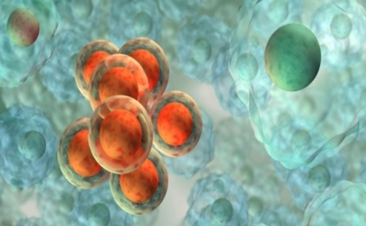
Classificazione (1/3)
Cellule staminali embrionali
Le cellule staminali embrionali sono cellule primitive capaci di trasformarsi in tutti i tipi di cellule che formano l’organismo.
Esse alimentano la vita grazie alla loro capacità di auto-rinnovarsi e specializzarsi nei differenti tipi di cellula.

Slide 3
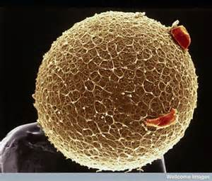
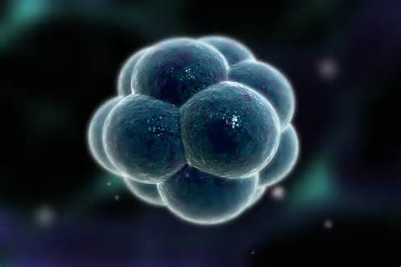
OVOCITA
zigote
MORULA
Cellule staminali totipotenti

Slide 4
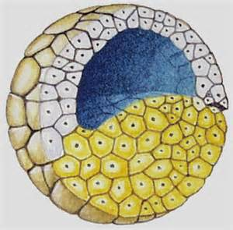
Prelievo e utilizzo delle cellule multipotenti e pluripotenti
BLASTULA
Cellule staminali pluripotenti
Isolamento delle cellule staminali della massa cellulare interna
Differenzazione in cellule mesenchimali
(sistema immunitari0 tessuti connettivi)
Differenziazione in cellule emopoietiche
(sistema circolatorio)
Differenzazione in cellule nervose
(sistema nervoso)

Slide 5
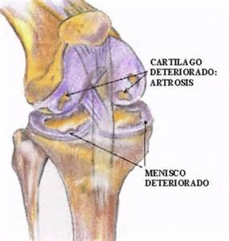
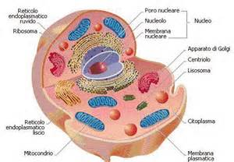
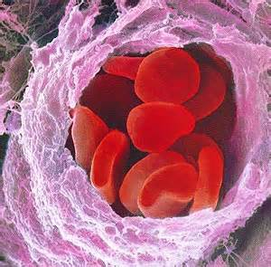
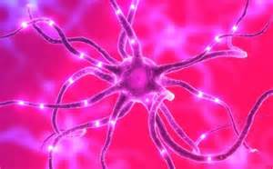
Colture di cellule pluripotenti utilizzabili ad ampio spettro
Cellule del sangue
Cellule del sistema nervoso
Tessuto connettivo, ossa, cartilagine …

Slide 6
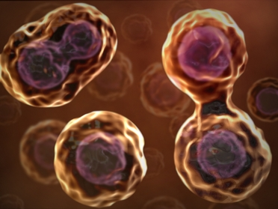
Classificazione (2/3)
Cellule staminali adulte
Le cellule staminali adulte sono cellule primitive non specializzate, dotate della capacità di trasformarsi in diversi tipi di cellule del corpo attraverso un processo denominato differenziamento cellulare.
Esse sono fondamentali per il mantenimento in vita dell' organismo e dei suoi tessuti.

Slide 7
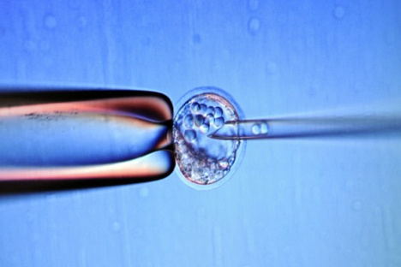
Classificazione (3/3)
Cellule staminali indotte (IPS)
Le cellule pluripotenti indotte (iPS) sono cellule ottenute riprogrammando cellule adulte tramite vettori retrovirali in grado
di farle ritornare in uno stato simile a quello delle cellule staminali embrionali, ottenendo così la possibilità di generare tutti i tipi cellulari.

Slide 8
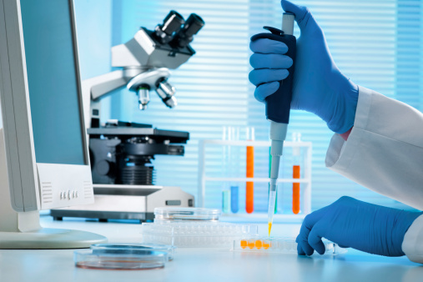
Possibili applicazioni
le cellule staminali potrebbero rappresentare, in un prossimo futuro, una preziosa arma
per la cura di varie malattie
malattie neurodegenerative, oggi incurabili, come il PARKISON e l’ALZHEIMER.
i tumori, le leucemie
malattie genetiche rare.
Nella medicina rigenerativa
da un tessuto o un organo si possono ricavare cellule staminali con cui riparare la parte o l’organo danneggiato.

Slide 9
Quadro normativo e problemi etici
1998 Segna l’inizio del dibattito etico
È l’anno in cui per la prima volta si ottengono cellule staminali embrionali umane da blastocisti sovrannumerarie.
L’opinione pubblica si divide su posizioni diverse e contrastanti.
Si inizia a legiferare sull’uso delle staminali embrionali ma i vari Stati assumono posizioni diverse:

Slide 10
Gran Bretagna, Svizzera e Belgio
è possibile derivare linee di cellule staminali embrionali umane da blastocisti sovranumerarie
Germania
È permesso impiegare per la ricerca solo cellule embrionali prodotte entro il 2002
Francia
Nel luglio 2013 il Parlamento approva la legge che toglie il divieto alla ricerca sugli embrioni umani
USA
L’amministrazione Bush non vieta la ricerca sulle ES umane, ma non permette l’utilizzo, a tal fine, di finanziamenti pubblici; la ricerca va avanti ma solo grazie ai finanziamenti privati. L’amministrazione Obama rimuoverà il divieto

Slide 11
E in Italia?...
La legge italiana è ingarbugliata e contraddittoria:
È infatti proibita la derivazione di nuove linee di ES, ma è permesso l’uso di linee già derivate, anche importate.
La legge 40/2004 protegge l’embrione concepito in vitro, obbligando la donna all’impianto di tutti gli ovociti fecondati, mentre la 194 le permette di interrompere la gravidanza entro dodici settimane.

Slide 12
E allora?...
Certo il tema delle staminali embrionali solleva numerose questioni etiche alle quali forse riusciremo a dare una risposta serena e non equivoca soltanto se riusciremo a dare una risposta certa ad un’altra domanda:
Cos’è veramente ciò che chiamiamo vita ?

